Slide 1


Разработка модели идентификации целенаправленной физической активности человека при выполнении производственных работ Автор: студент группы БИВТ-18-4 Кириллов П. С. Руководитель: старший преподаватель Дерябин С.А.
МИНИСТЕРСТВО НАУКИ И ВЫСШЕГО ОБРАЗОВАНИЯ РОССИЙСКОЙ ФЕДЕРАЦИИ
ФЕДЕРАЛЬНОЕ ГОСУДАРСТВЕННОЕ АВТОНОМНОЕ ОБРАЗОВАТЕЛЬНОЕ УЧРЕЖДЕНИЕ ВЫСШЕГО ОБРАЗОВАНИЯ
«НАЦИОНАЛЬНЫЙ ИССЛЕДОВАТЕЛЬСКИЙ ТЕХНОЛОГИЧЕСКИЙ УНИВЕРСИТЕТ «МИСиС»
Notes:
1) Уважаемые члены государственной аттестационной комиссии
2) Тема работы (назвать)

Slide 2
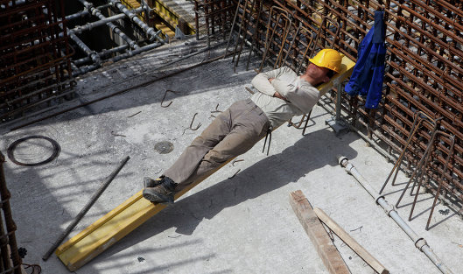


Концепция проекта
Цель:
Повышение эффективности процессов мониторинга и управления целенаправленной физической активностью людей в части сокращения времени на получение репрезентативной информации, описывающей такую физическую активность.
Проблематика и актуальность:
Необходимость в повышении эффективности процессов мониторинга и управления целенаправленной физической активностью людей обусловлена непрерывным трендом в увеличении объемов и масштабов экономико-хозяйственной и экономико-технологической деятельности города Москвы, требующих непрерывного контроля за качеством и сроками реализации задач.
Предлагаемое решение:
Построение структурно-функциональных схем решения задачи с учетом использования персональных носимых устройств (устройств мониторинга)
Разработка унифицированной классификационной схемы для мониторинга разнотипных рабочих специальностей
Выбор и обоснование математической модели решения задачи
Программно-алгоритмическая реализация модели идентификации целенаправленной физической активности
Notes:
1) Тема -> Цель
2) Для кого решается: департамент информационных технологий г. Москвы
3) Проблематика
При увеличении производственных мощностей мониторинг целенаправленной физической активности становится осуществлять крайне сложно, так как увеличивается количество рабочих и производственные работы могут быть территориально распределены. В результате некоторые рабочие могут отклоняться от своих должностных обязанностей или неправильно интерпретировать производственные задания, что ведет к потерям для компании.
Предлагаемой решение (состоит)

Slide 3
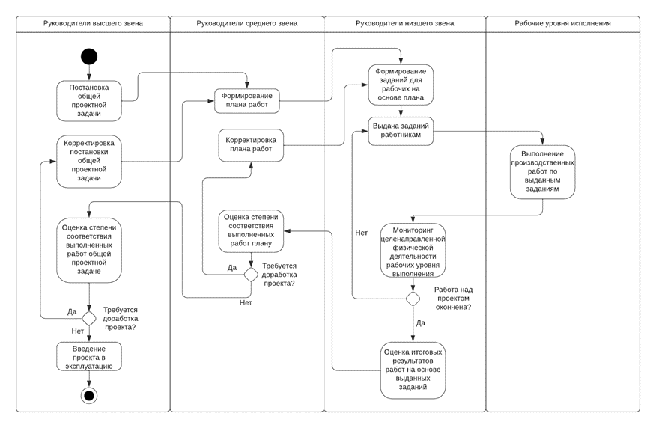
Процессы управления целенаправленной физической активностью
Notes:
1) В качестве предметной области выступает процесс управления целенаправленной физической активностью.
2) Он включает в себя рабочие процессы, в которых используется физический труд.
3) Распределение ролей, обобщенность рассматриваемого процесса для различных экономических областей.
4) В случае неэффективной работы процесса мониторинга рабочие могут сильно отдаляться от поставленного производственного плана и результаты производственных работ будут попадать к руководителям средних и высших звеньев, что замедлит производство в целом

Slide 4
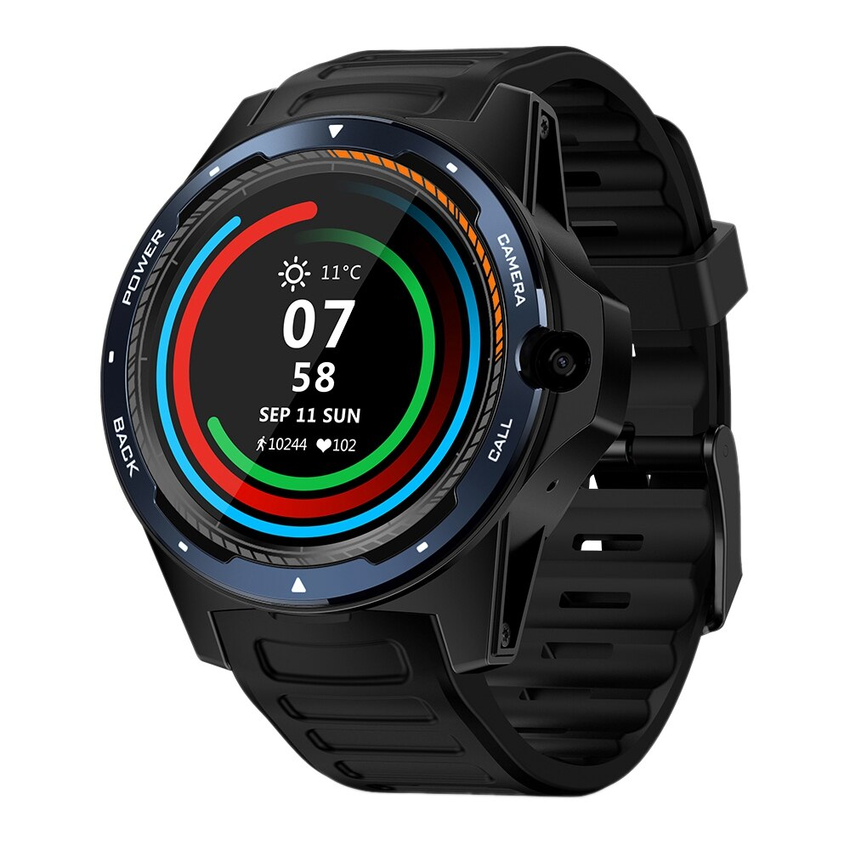
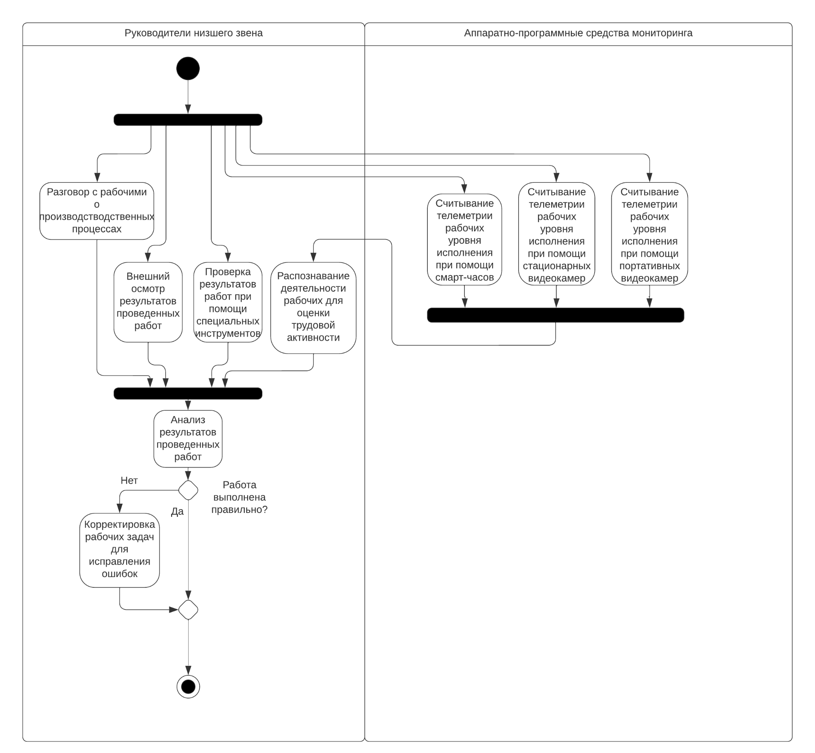
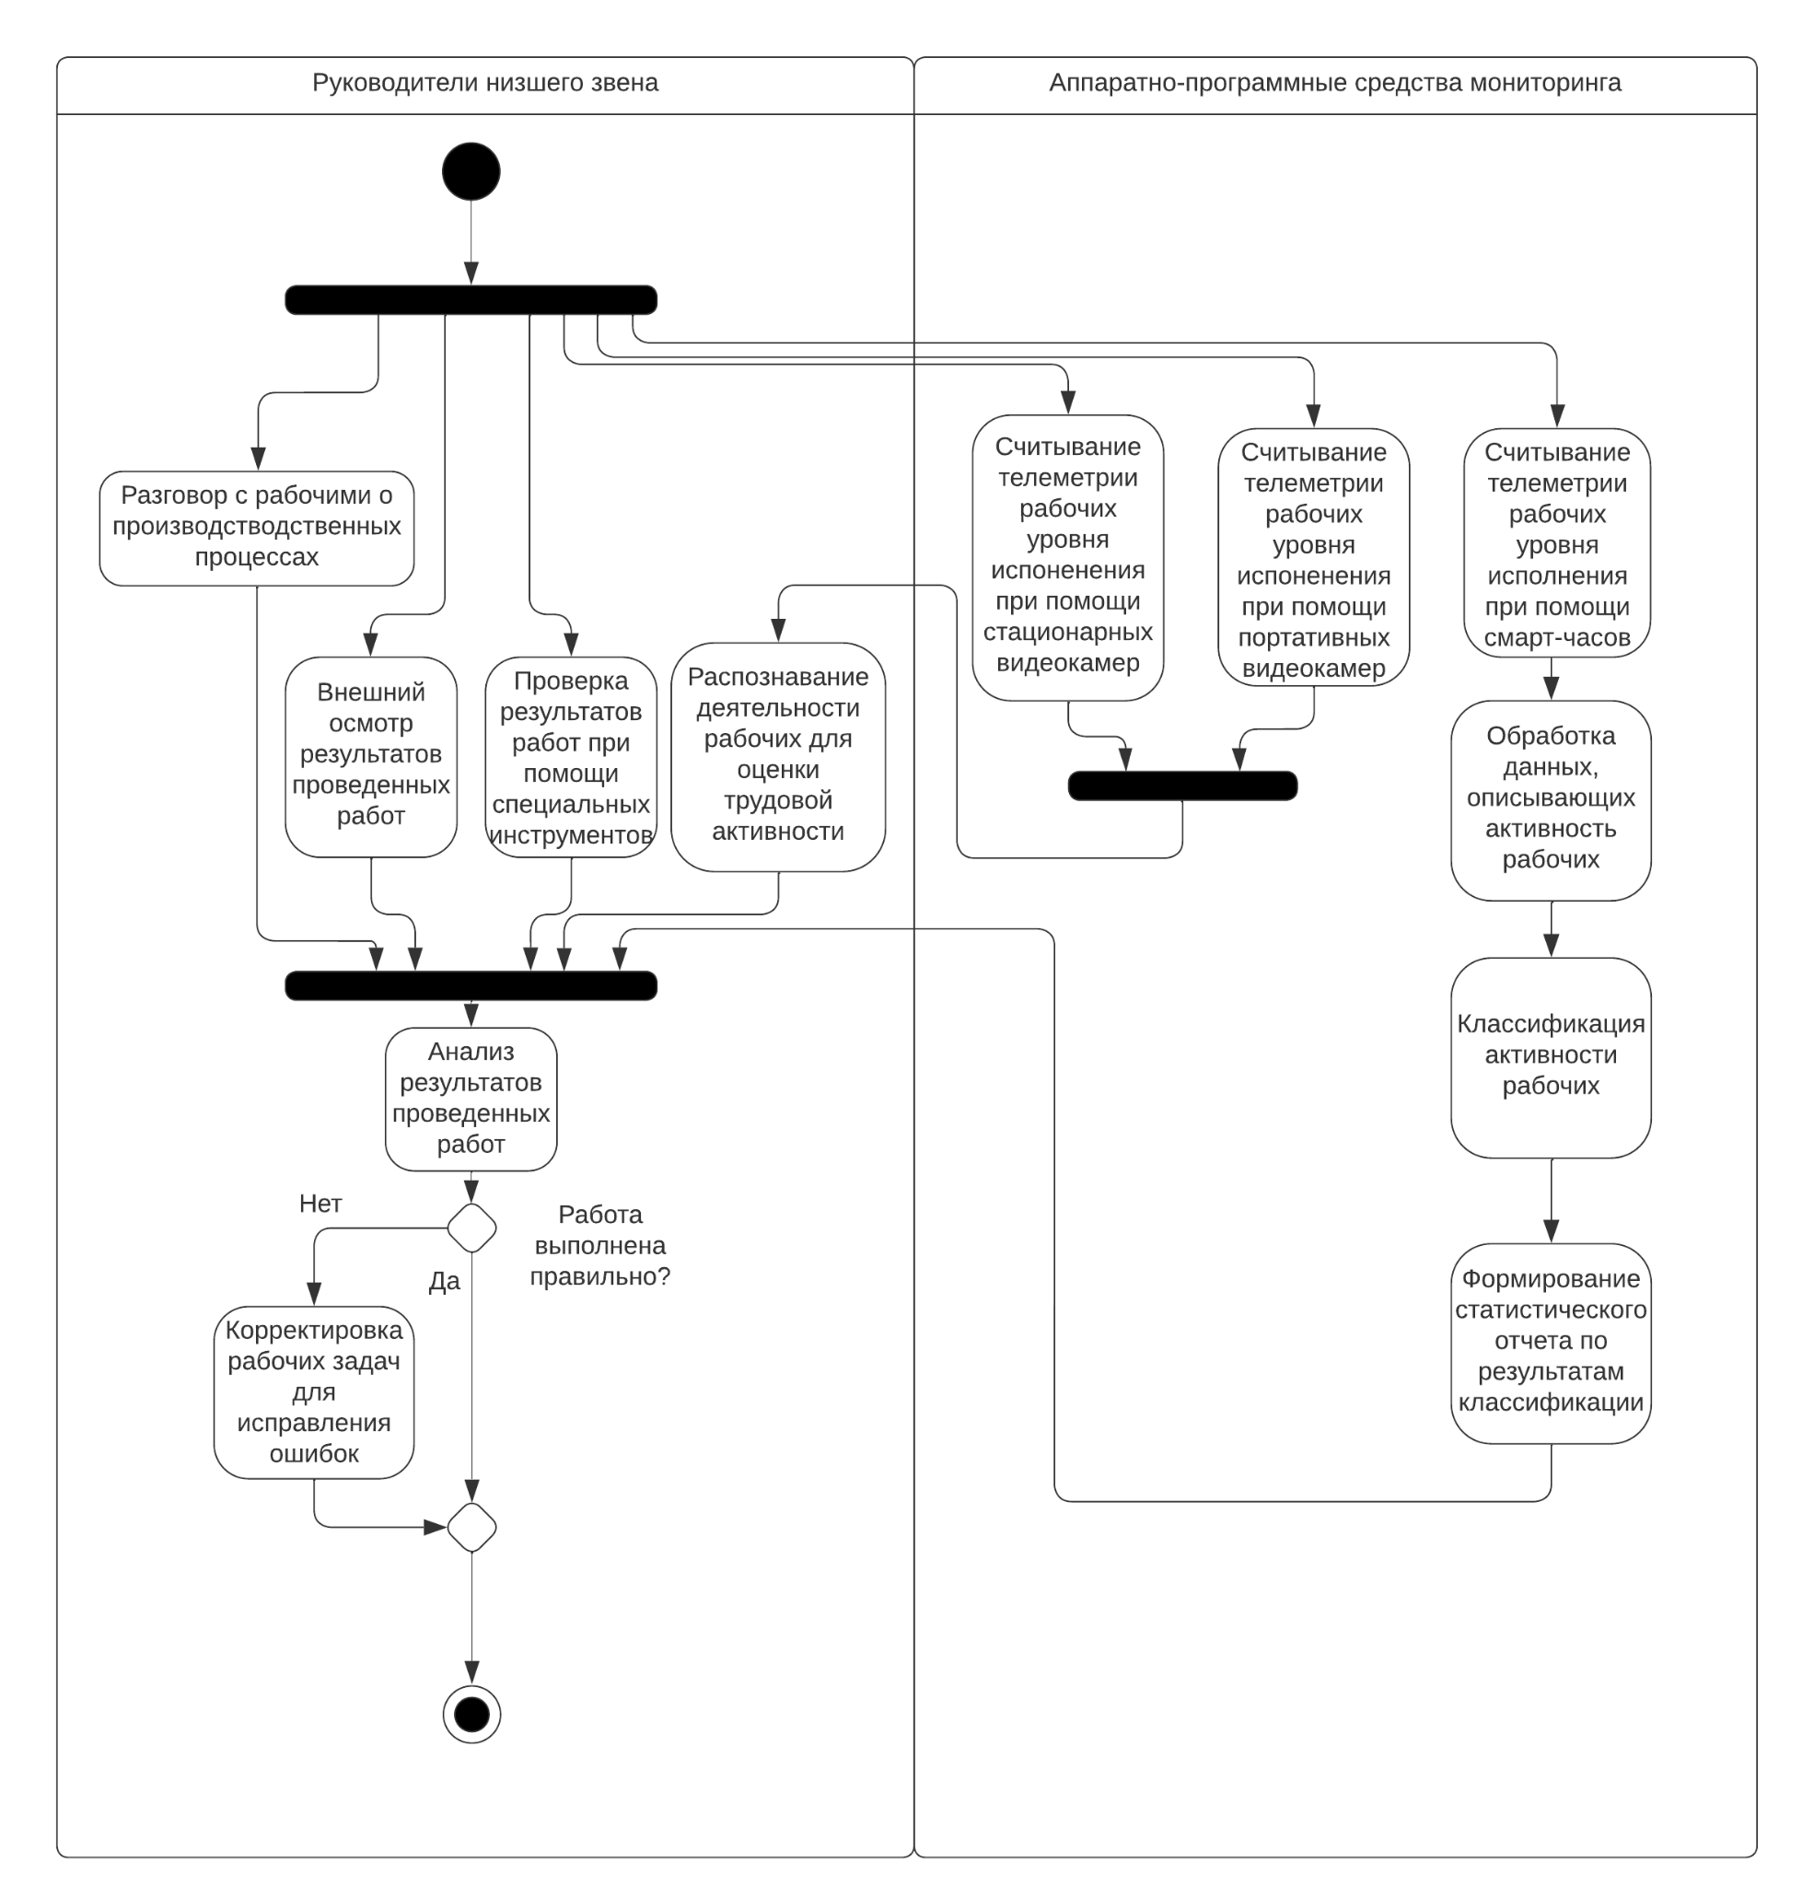
Структурно-функциональная модель решения задачи
Процессор: MTK 6739 Quad Core + Nordic 52840
Количество ядер процессора: 4
Тактовая частота процессора: 1250 МГц
Операционная система: Android
Совместимость с ОС: Windows, iOS, Android, OS X
Минимальная поддерживаемая версия Android: 4.4
Особенности: установка сторонних приложений, гироскоп,
акселерометр, шагомер, датчик сердцебиения, Wi-Fi
Notes:
Для осуществления поставленной цели в качестве входной информации используется телеметрия с умных-часов. Они использовались во время настоящих производственных работ.
Рассказать о диаграммах (общий вид) (без/с программным решением)
По результатам работы программного решения формируется репрезентативная информация о рабочей активности, которая используется управляющими низшего звена для контроля производственных процессов.

Slide 5
Построение унифицированной классификационной схемы
Вариант 1:
Простой (стоит на месте) – a
Передвижение по территории – b
Вкручивание/выкручивание болтов/шурупов – c
Перенос крупных предметов по территории – d
Поднятие предмета – e
Положить предмет – f
Перенос мелких предметов по территории – g
Подключение/отключение проводов от компьютера – h
Невозможность определения класса - l
Схема в соответствии с которой осуществлялось перекодирование:
Кодировка (вариант 1) | Кодировка (вариант 2)
a | a
b | b
c | e
d | c
e | e
f | e
g | d
h | f
i | d
j | c
k | a
Вариант 2:
Простой – a
Перемещение – b
Низкая мобильная активность – c
Высокая мобильная активность – d
Низкая статическая активность – e
Высокая статическая активность – f
Notes:
Программное решение включает в себя классификационную модель машинного обучения, которая распознает кодировку.
Кодировка данных была (разметка) была осуществленная вручную и представлена под вариантом 1 изначально.
В ходе обсуждения работы с научным руководителем было решено перекодировать метки классов с целью большей
унификации предлагаемого решения для различных экономических областей, в которых предприятия могут функционировать.
Для разработки программного обеспечения был выбран второй вариант кодировки

Slide 6
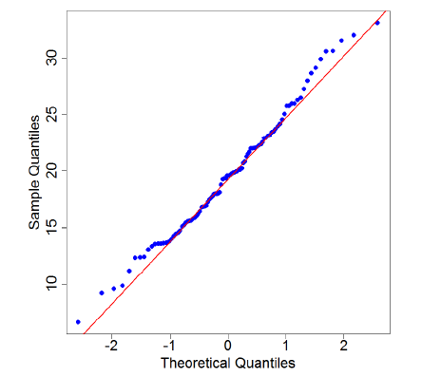
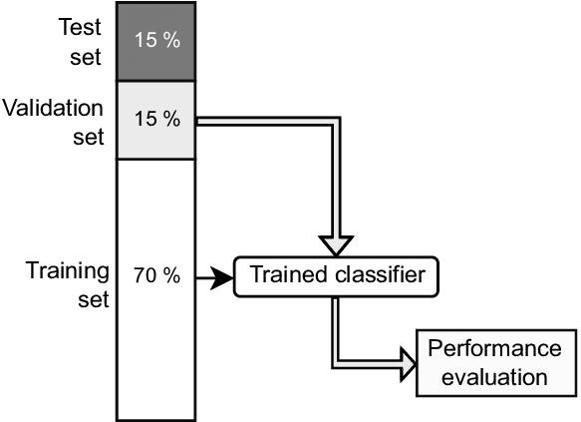
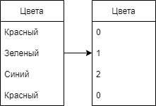
Математические модели решения задачи
Для визуализации данных используется Q-Q график, алгоритм его построения:
Изучаемая телеметрия делилась на train, test, valid в пропорциях 70% 15% 15% соответственно:
Кодирование буквенных признаков (one-line encoder):
Извлечение новых признаков проходило путем агрегации следующим образом (считывание данных проходило с частотой 5 Гц):
Notes:
Для построения наилучшей модели идентификации целенаправленной физической активности была проведена работа, направленная на определение потенциальных возможностей применения алгоритмов машинного обучения и обработки к телеметрии и предметной области в целом. Для этой работы использовались все представленные математические модели обработки данных:
Q-Q – анализ данных и соответствия распределения нормальному
Train, test, valid выборки
One-line encoder – кодировка строк числами для передачи модели машинного обучения
Агрегация данных и генерация признаков (технические источники)
Также для оценки качества модели использовались следующие метрики: accuracy, precision, f1-score, confusion-matrix, recall
Для построения программного решения были использованы:
Агрегация данных и генерация признаков (технические источники)
One-line encoder – кодировка строк числами для передачи модели машинного обучения
Удаление столбцов будет происходить на основании первичного анализа данных и удаляться будет исключительно признаки, непригодные для модели машинного обучения

Slide 7
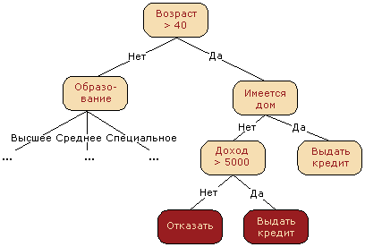

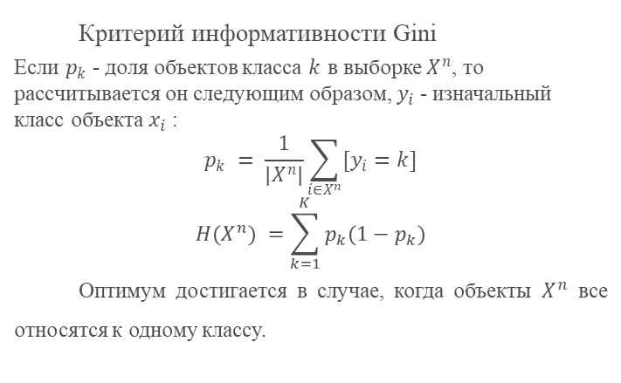
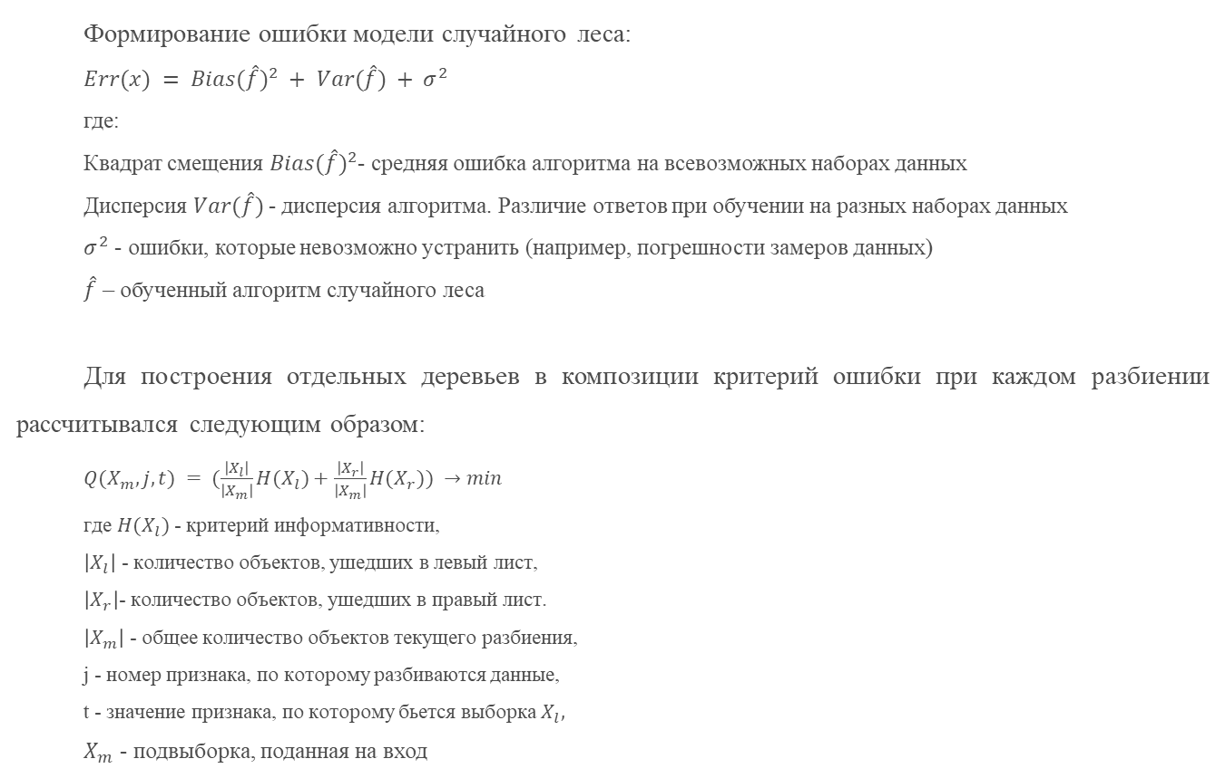
Математические модели решения задачи
Формирование ошибки модели случайного леса:
$Err(x) = {Bias(\hat{f})}^{2} + Var(\hat{f}) + σ^{2}$
где:
Квадрат смещения ${Bias(\hat{f})}^{2}$- средняя ошибка алгоритма на всевозможных наборах данных
Дисперсия $Var(\hat{f})$ - дисперсия алгоритма. Различие ответов при обучении на разных наборах данных
$σ^{2}$ - ошибки, которые невозможно устранить (например, погрешности замеров данных)
$\hat{f}$ – обученный алгоритм случайного леса
Для построения отдельных деревьев в композиции критерий ошибки при каждом разбиении рассчитывался следующим образом:
$Q(X_{m}, j, t) = (\frac{\left|X_{l}\right|}{\left|X_{m}\right|}H(X_{l})+\frac{\left|X_{r}\right|}{\left|X_{m}\right|}H(X_{r})) →min$
где $H(X_{l})$- критерий информативности,
$\left|X_{l}\right|$ - количество объектов, ушедших в левый лист,
$\left|X_{r}\right|$- количество объектов, ушедших в правый лист.
$\left|X_{m}\right|$ - общее количество объектов текущего разбиения,
j - номер признака, по которому разбиваются данные,
t - значение признака, по которому бьется выборка $X_{l},$
$X_{m}$ - подвыборка, поданная на вход
Критерий информативности Gini
Если $p_{k}$ - доля объектов класса $k$ в выборке $X^{n}$, то рассчитывается он следующим образом, $y_{i}$- изначальный класс объекта $x_{i}$:
$$p_{k} = \frac{1}{\left|X^{n}\right|}\sum_{i∈X^{n}}{[y_{i}=k]}$$
$$H(X^{n}) =\sum_{k=1}^{K}{p_{k}(1−p_{k})}$$
Оптимум достигается в случае, когда объекты $X^{n}$ все относятся к одному классу.
Notes:
Модель ходе решения задачи определения наилучшего способа построения программного решения сравнивались 2 алгоритма:
CatBoost Классификатор (потенциально лучшая реализация градиентного бустинга, нету работ по повышению уровня автоматизации мониторинга с этим алгоритмом, интересно сравнить), особенности математические
Random Forest классификатор (одна из лучших моделей для классификации рабочей активности, на основании на основании научно-технических источников)
Лучше показал себя Random Forest классификатор
Представлены математические особенности модели Random Forest

Slide 8
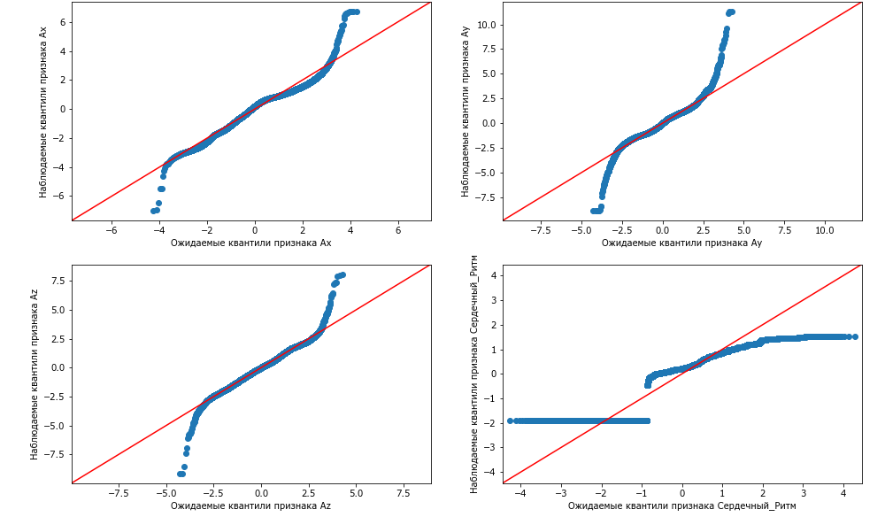
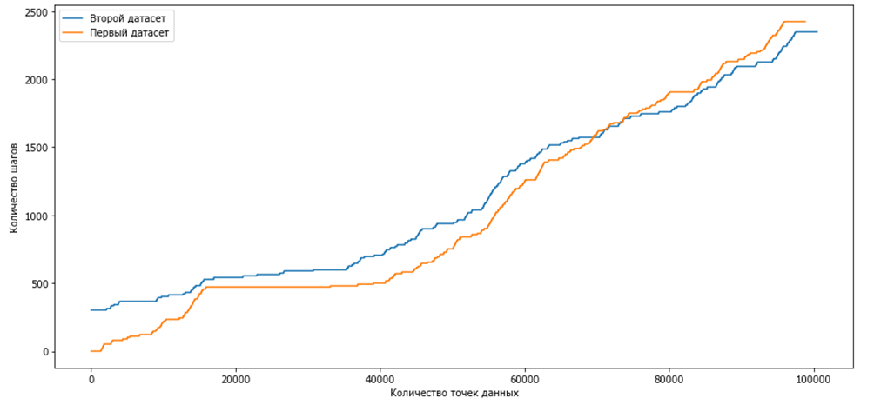
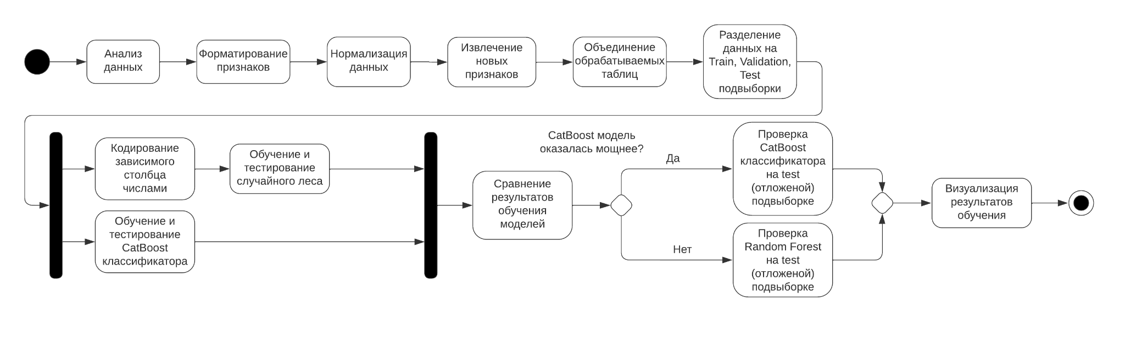
Программно-алгоритмическая реализация
Notes:
На слайде представлена программная реализация поиска наилучшего решения из рассматриваемого списка (снизу) и результаты анализа данных (cверху).
Признаки, используемые в обучении: шаги, сердечный ритм и ускорение кисти.
Шаги представляют собой временной ряд, что неприемлемо для использовании в обучении и было обработано с целью извлечения полезной информации
Q-Q графике сердечного ритма чуть меньше половины значений одинаковые, что плохо сказывается на обучении моделей (горизонтальная синяя линяя)
Вертикальная ось – наблюдаемые значения
Горизонтальная ось – ожидаемые значения (если данные были бы распределены нормально)
По результатам анализа можно сделать вывод, что данные сырые и содержат много аномалий.

Slide 9
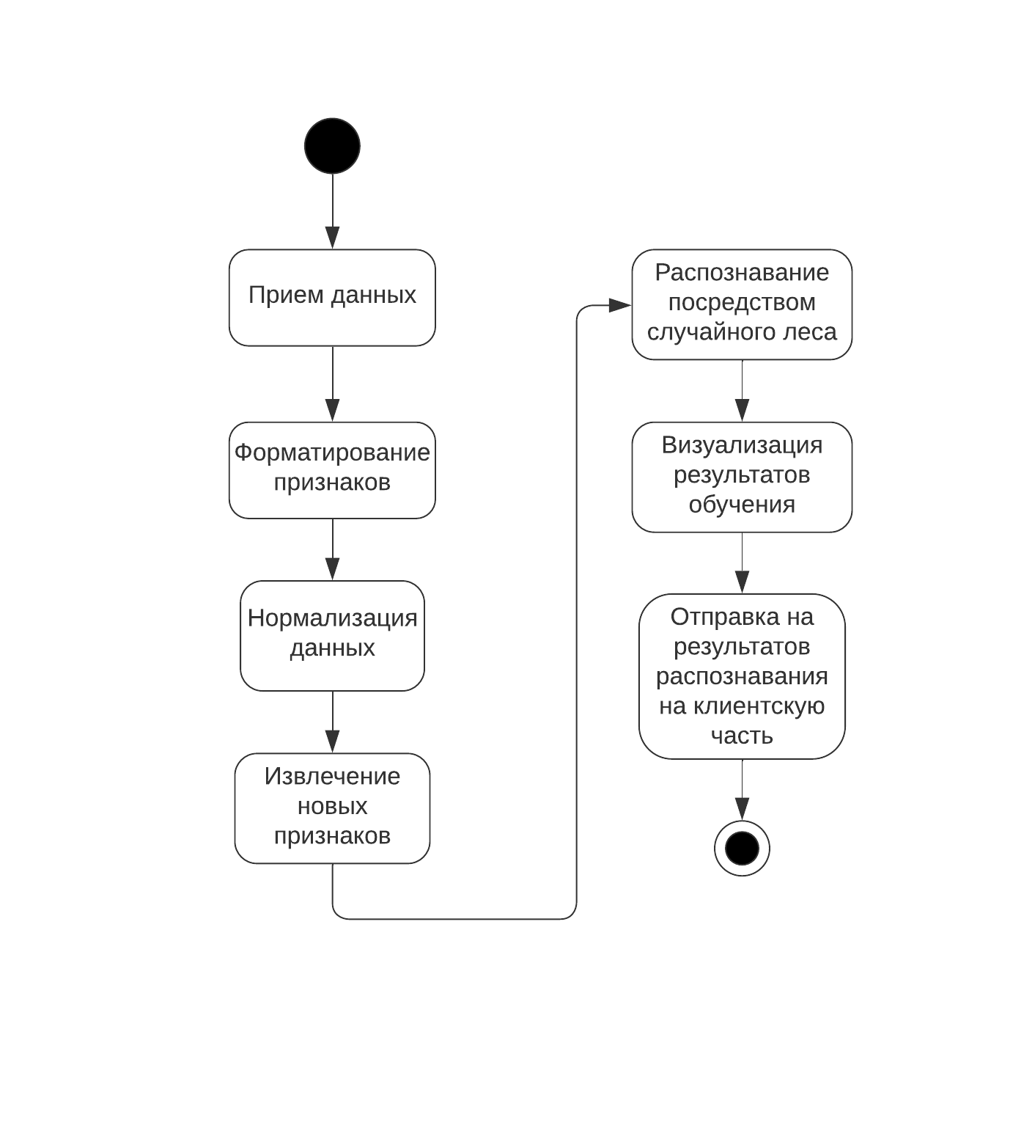
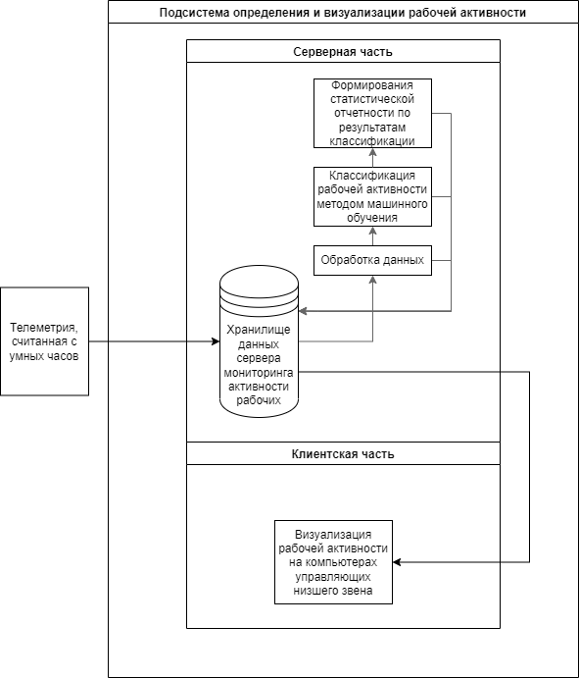
Программно-алгоритмическая реализация
Notes:
Представлен алгоритм реализации программного решения и способ его функционирования в предметной области.
Программный код сериализируется, помещается в докер на сервере (Apache Hadoop, Spark), десериализиуется и работает в автоматическом режиме

Slide 10
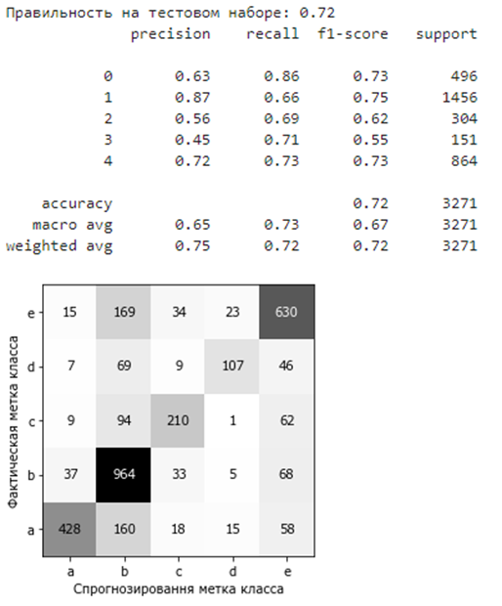
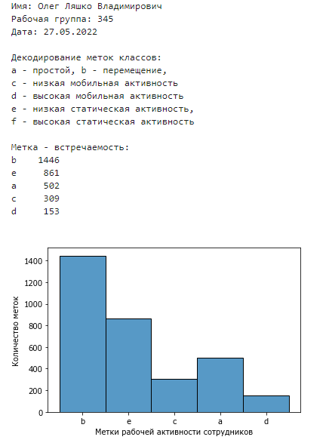
Результаты
Качество работы программного решения на метриках классификации:
Пример сводки о рабочей активности по результатам работы программного решения:
Notes:
Точность распознавания равную 72 %.
При увеличении количества и качества данных качество на метриках повысится.
В качестве результирующей информации по рабочим используется агрегация по распознанным меткам класса отдельных рабочих (справа).
Он состоит из: служебной информации (информации о рабочем), словаря, количественная характеристики меток класса и гистограммы на ее основе.
При интеграции предложенного решения повысится эффективности процессов мониторинга и управления целенаправленной физической активностью людей в части сокращения времени на получение репрезентативной информации, описывающей такую физическую активность.
Кроме того, были рассмотрены модели random forest и catboost в задаче идентификации целенаправленной физической активности, чего, насколько мне известно, не происходило ранее.

Slide 11
Спасибо за внимание
Notes:
Попрощаться

